Slide 2
مقدمه
LMS چیست ؟
LMS مخفف عبارت Learning Management System می باشد که به معنای سیستم مدیریت یادگیری است.
LMS یک سیستم نرم افزاری است که به وسیله‌ی آن می‌توانید تمامی فعالیتهای مربوط به آموزش سازمانی را به صورت الکترونیکی انجام دهید.

Slide 3
مقدمه
امکاناتLMS چیست ؟
تعریف دوره های آموزشی
قراردادن محتواهای مربوط به دوره‏های آموزشی اعم از فایل‏های متنی، تصویر، صدا و ویدئو
تعاریف اساتید و گروه‏های درسی
تعریف حساب کاربری برای دانشجویان برای دسترسی به محتواهای آموزشی
امکان فعالیت دانشجویان در مباحث درسی
امکان ارسال تمارین و تکالیف، برگزاری آزمون و نمره دهی اساتید روی آن‌ها
و امکانات دیگر …

Slide 4
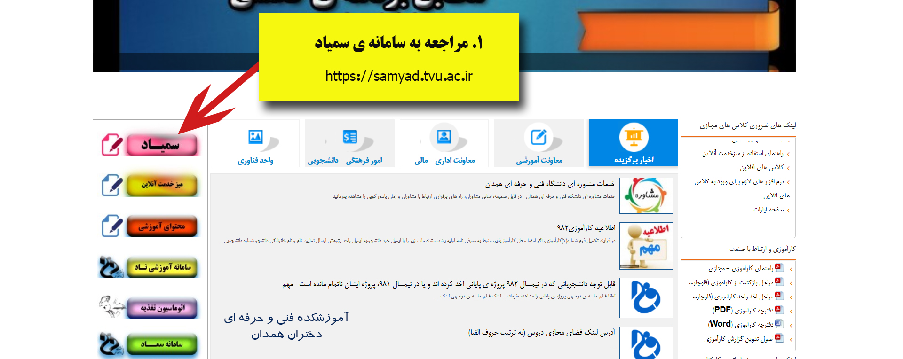
https://samyad.tvu.ac.ir

Slide 5
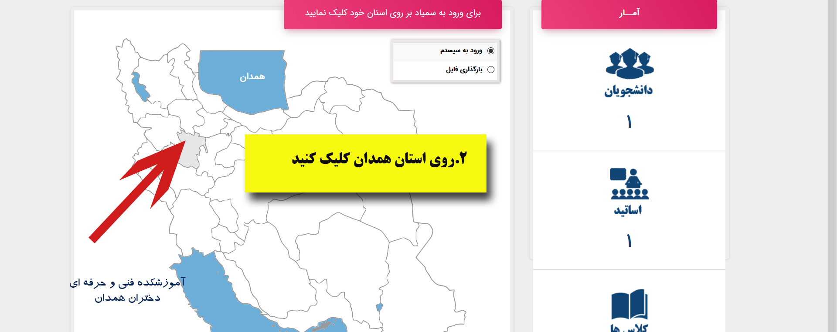

Slide 6
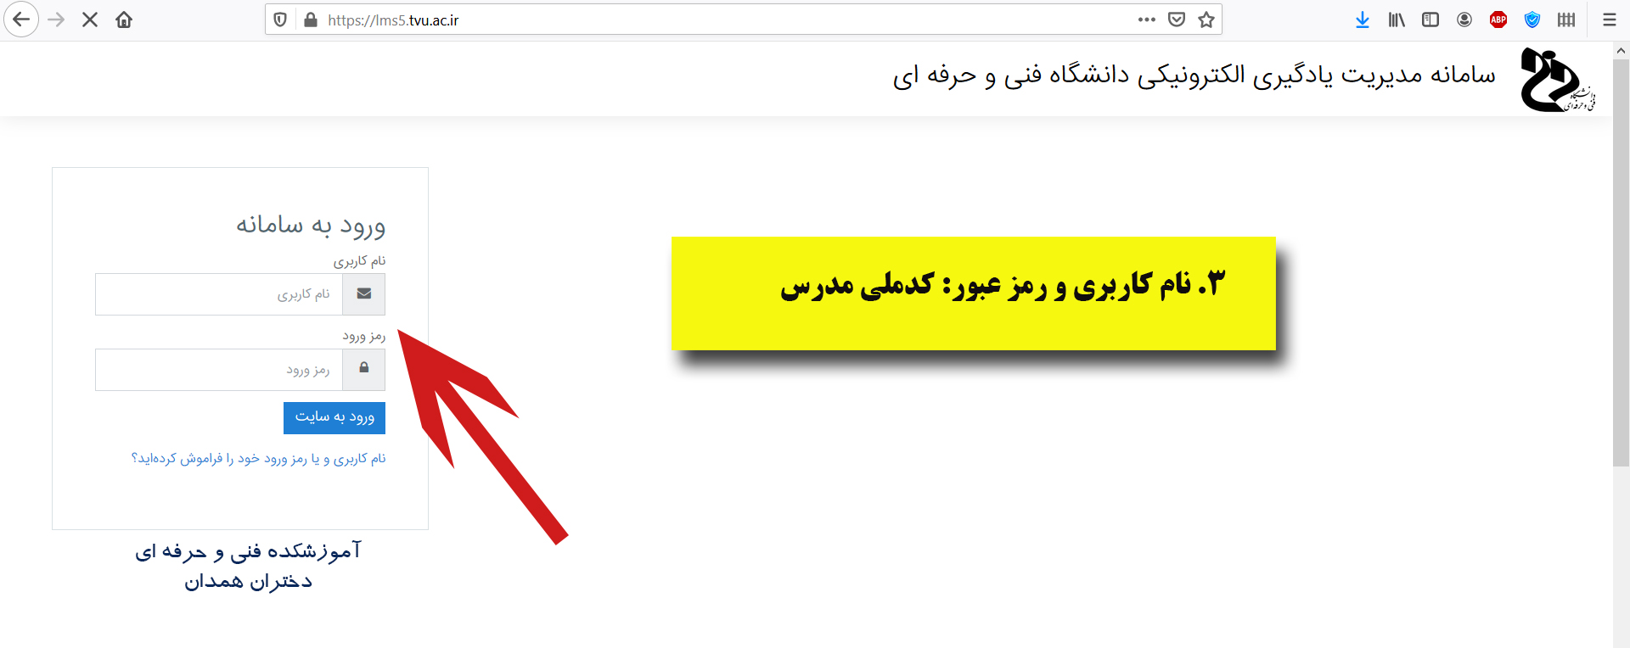

Slide 7
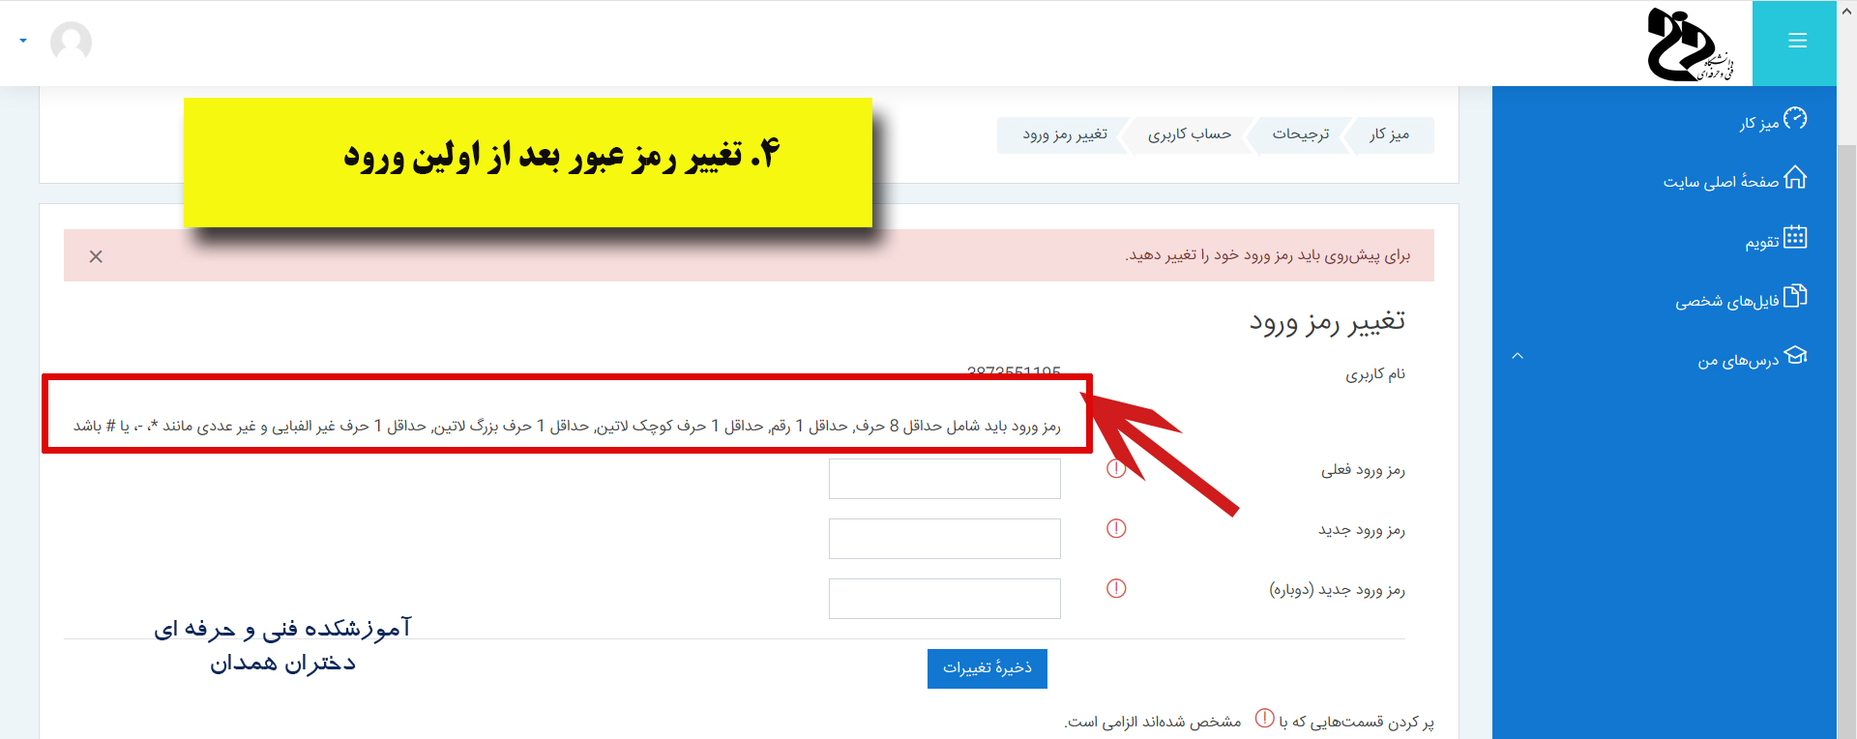

Slide 8
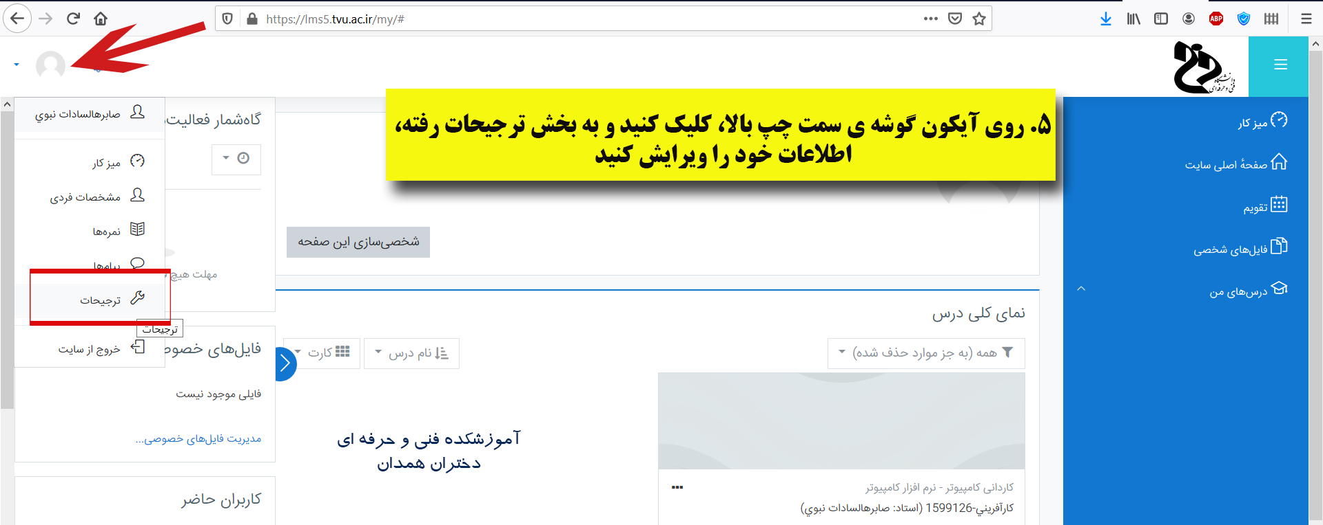

Slide 9
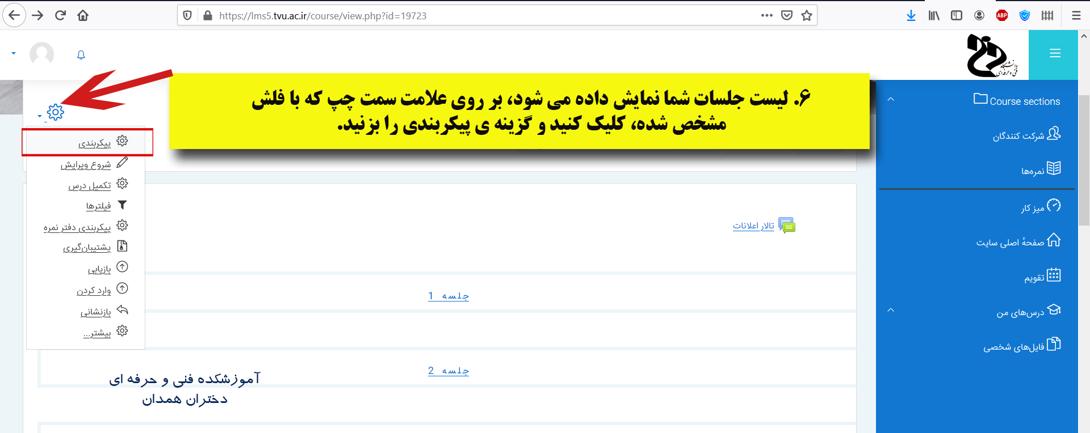

Slide 11
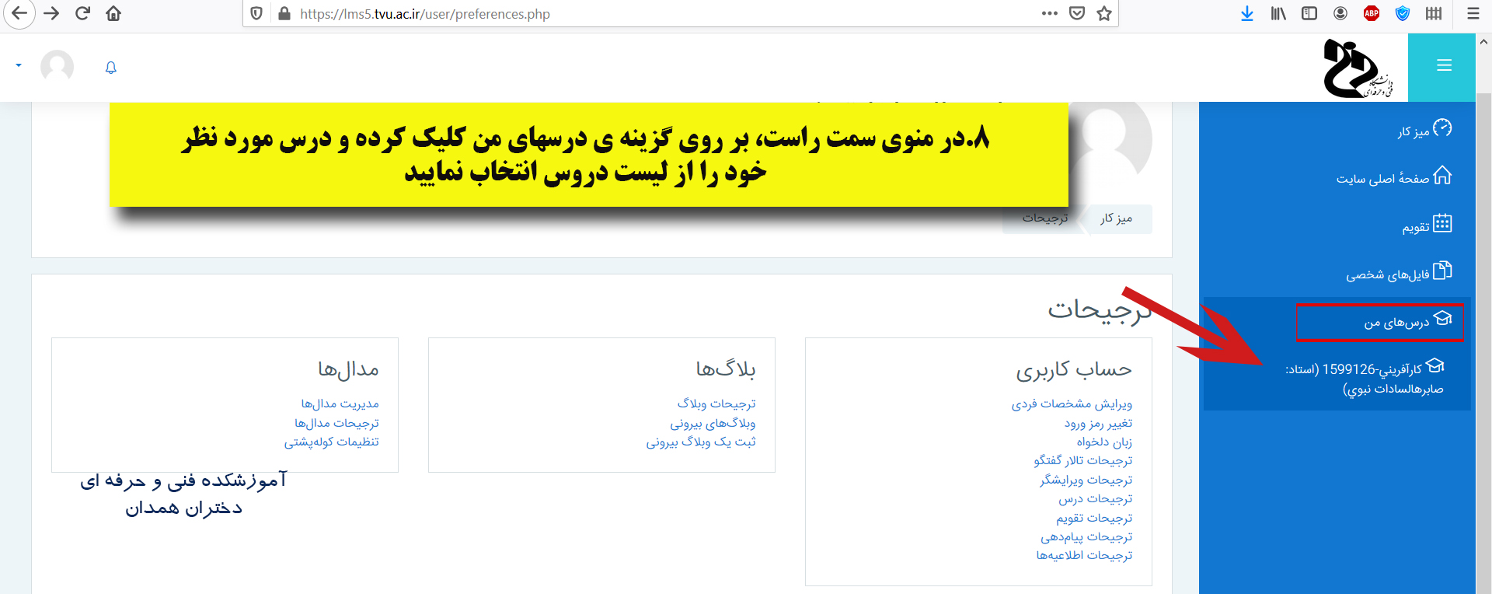

Slide 12
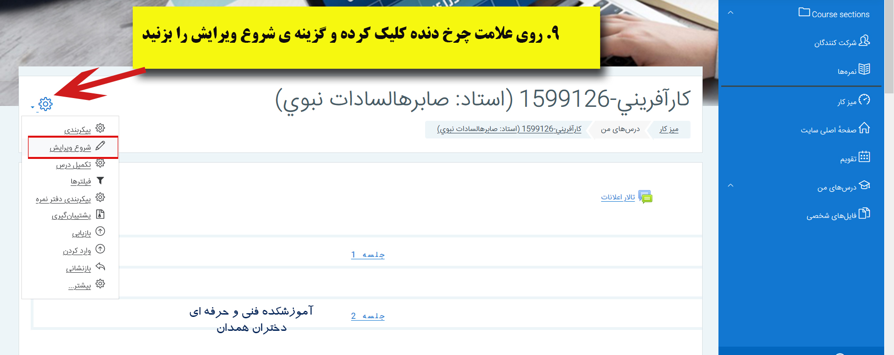

Slide 13
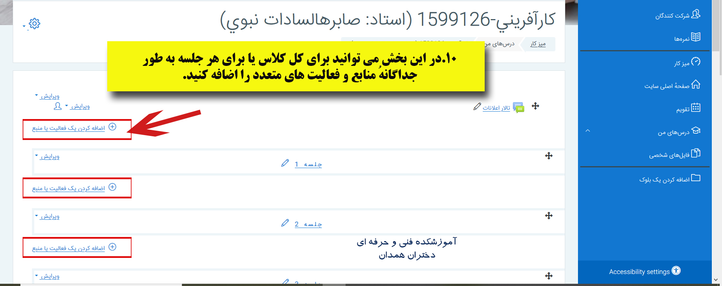

Slide 14
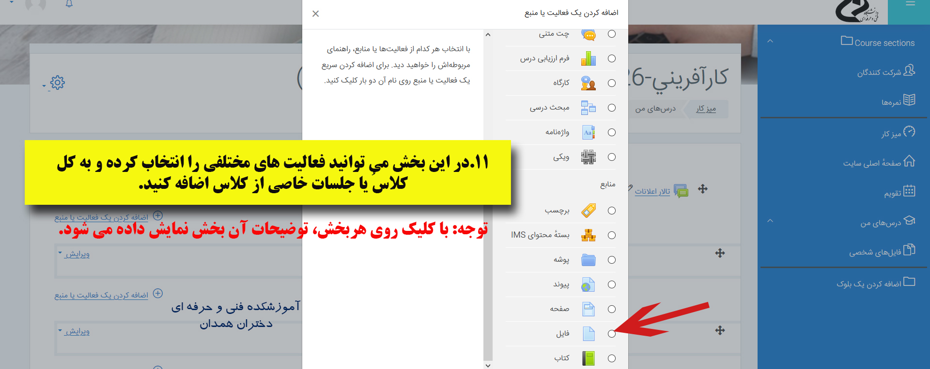

Slide 15
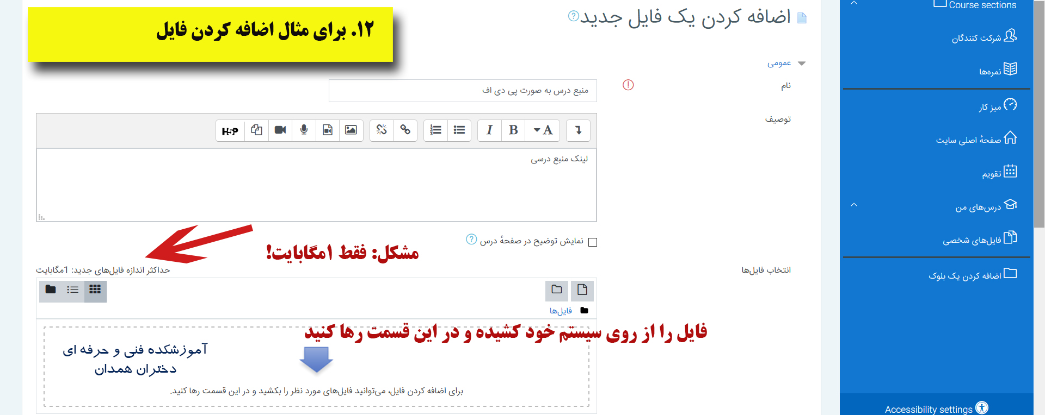

Slide 16
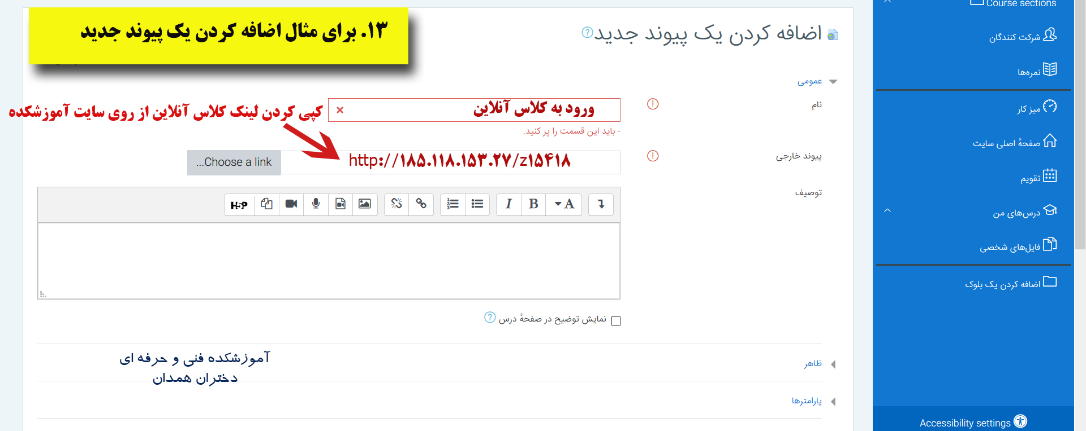

Slide 18
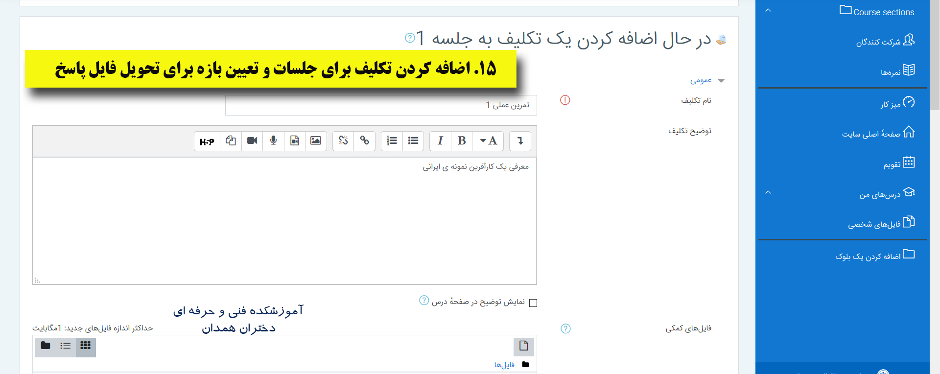

Slide 19
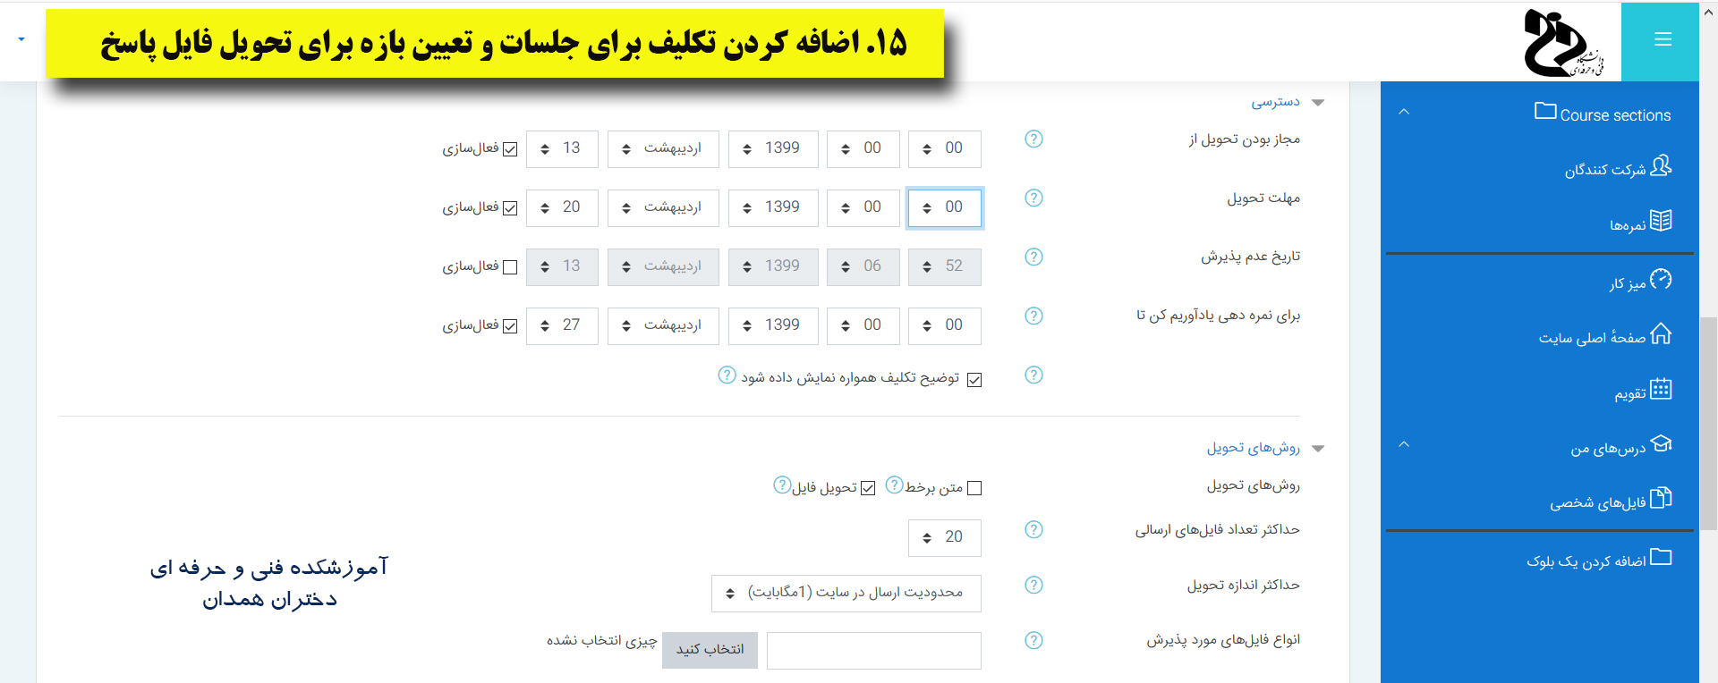

Slide 20
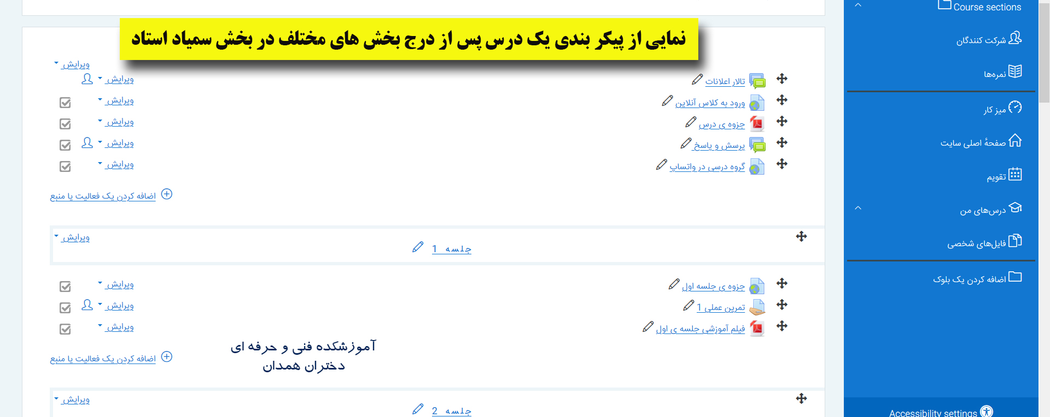

Slide 21
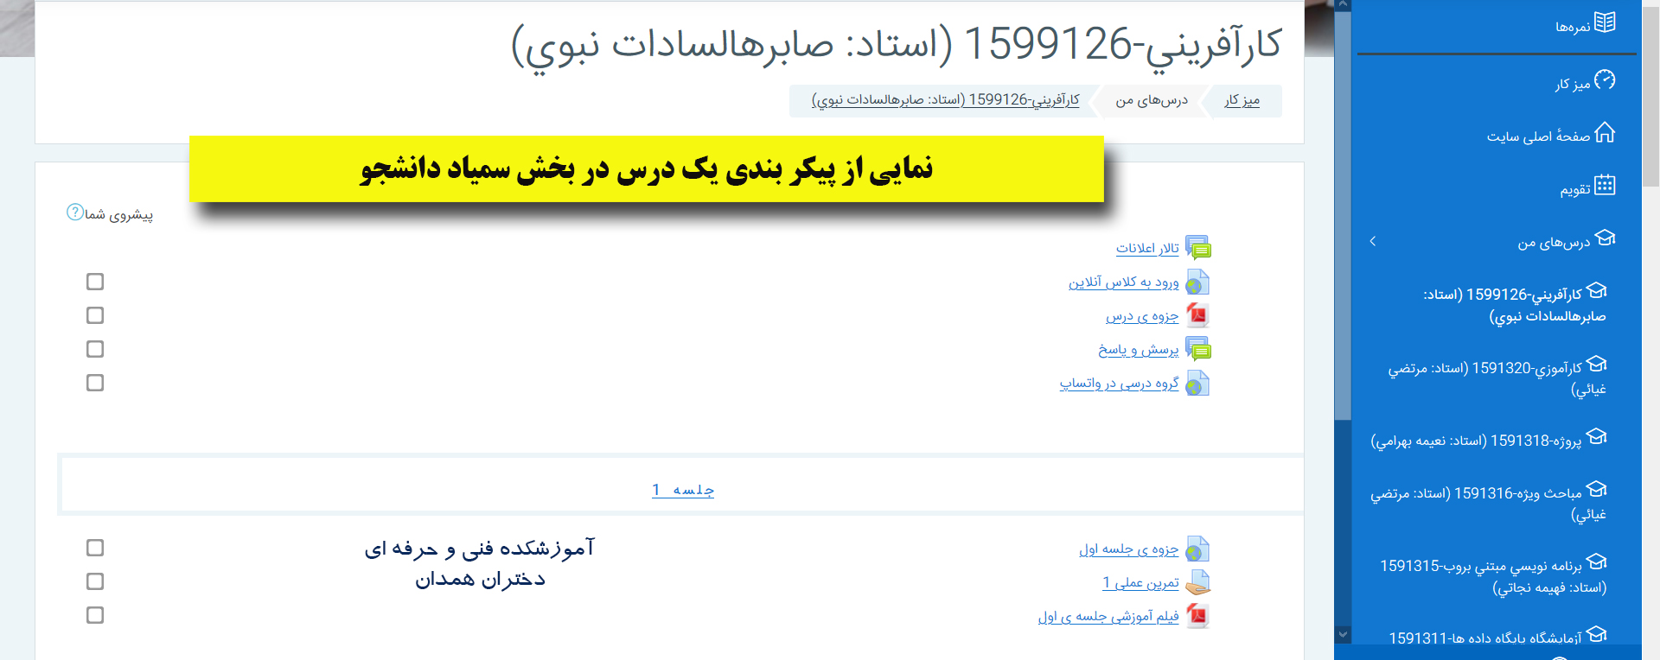

Slide 22
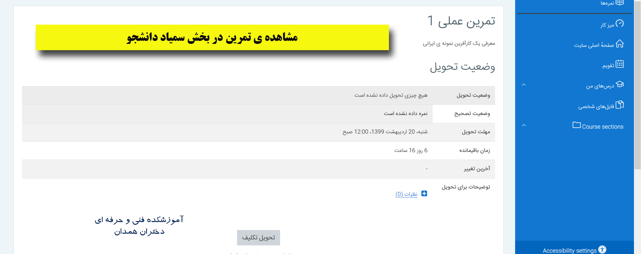

Slide 23
اساتید گرامی
با توجه به اینکه ملاک دانشگاه فنی و حرفه ای برای ارزیابی روند تشکیل کلاسهای اساتید محترم، سامانه ی سمیاد است، خواهشمند است طی روزهای آتی، نسبت به پیکر بندی دروس خود در سمیاد، اقدام فرمائید، تا به دانشجویان هم اطلاع رسانی لازم صورت پذیرد.

